Slide 1
흑백 데이터셋을 이용한 불량검출

Slide 2


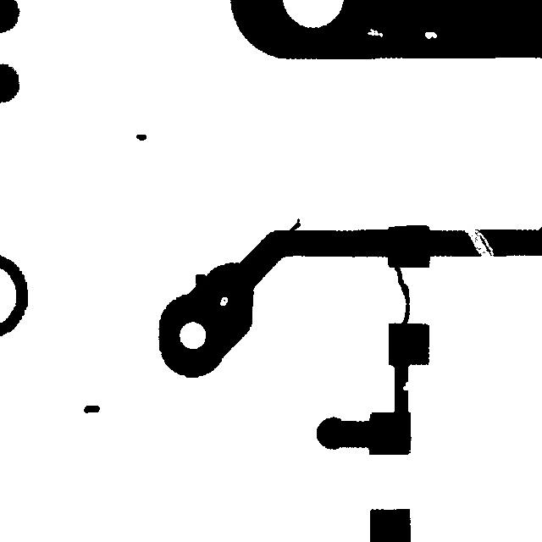
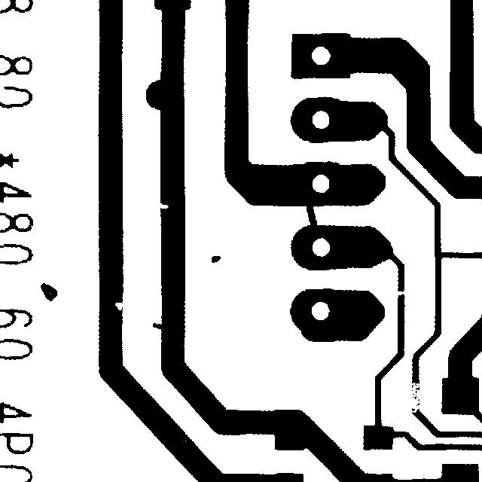
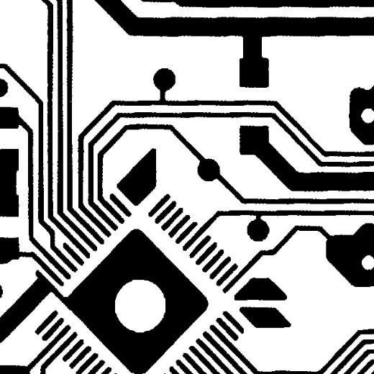
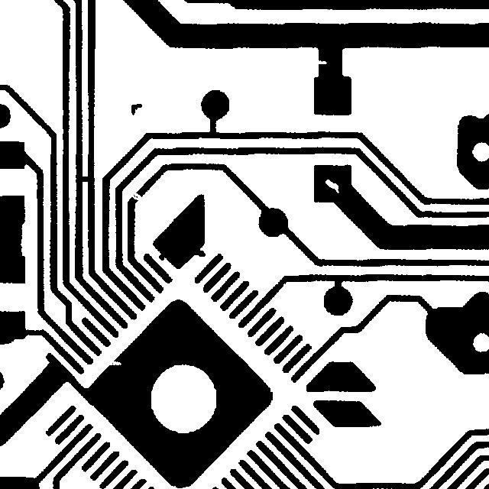
사용한 데이터셋
정상 PCB
불량 PCB
1500개
1500개
출처 : https://github.com/Charmve/Surface-Defect-Detection/tree/master

Slide 3
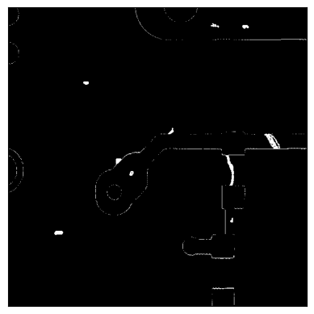
사용한 데이터셋
절대값차 연산
threshold
정상 PCB와 불량 PCB와의 차이를 시각화

Slide 4
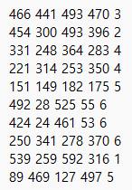
데이터 전처리
Data Slicing
xmin ymin xmax ymax class_id
⑦
⑥
①
⑤
②
③
③
⑨
④
②
④
⑤
⑥
⑩
⑧
⑦
①
⑧
⑨
⑩
640 X 640

Slide 5
학습시킨 PCB 결함 종류
Open(회로 개방) : 특정 지점에서 회로가 끊어져 전류가 흐르지 않는 것
Short(회로 단락) : 두 개 이상의 회로 경로 간에 의도하지 않은 연결이 발생하는 것
Copper(구리 결함) : 불필요한 구리가 남아있는 경우
Mousebit(마우스 바이트) : 구리 패턴의 일부가 불완전하게 제거되어
패턴이 불완전하게 남아 있는 경우
Pin-hole(핀 홀) : 금속층에 미세한 구멍이 생기는 것
Spur(스퍼) : PCB에서 구리 패턴이 의도하지 않은 방향으로 돌출되거나 불필요하게 확장되는 것

Slide 6




학습시킨 PCB 결함 종류
Open(회로 개방) : 특정 지점에서 회로가 끊어져 전류가 흐르지 않는 것

Slide 7



학습시킨 PCB 결함 종류
Short(회로 단락) : 두 개 이상의 회로 경로 간에 의도하지 않은 연결이 발생하는 것

Slide 8



학습시킨 PCB 결함 종류
Copper(구리 결함) : 불필요한 구리가 남아있는 경우

Slide 9



학습시킨 PCB 결함 종류
Mousebit(마우스 바이트) : 구리 패턴의 일부가 불완전하게 제거되어
패턴이 불완전하게 남아 있는 경우

Slide 10


학습시킨 PCB 결함 종류
Pin-hole(핀 홀) : 금속층에 미세한 구멍이 생기는 것

Slide 11




학습시킨 PCB 결함 종류
Spur(스퍼) : PCB에서 구리 패턴이 의도하지 않은 방향으로 돌출되거나 불필요하게 확장되는 것

Slide 12


데이터 증강
Data Augmentation
상하, 좌우 대칭
90$°$회전
크기 조절

Slide 13
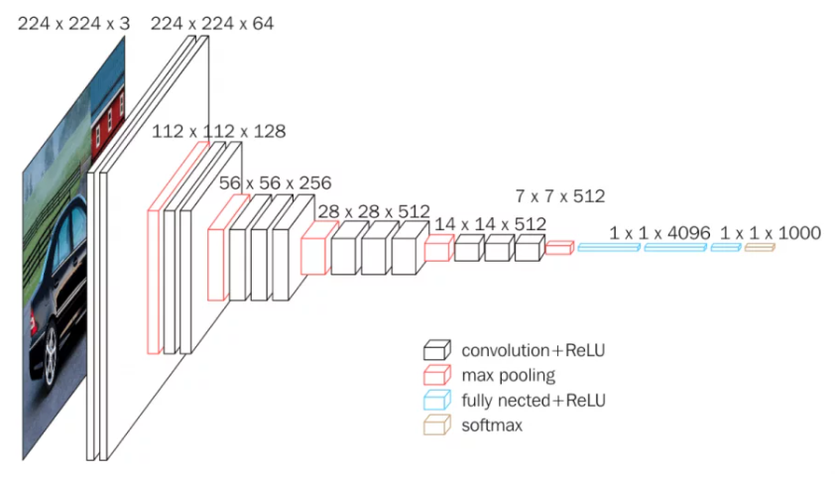
모델 학습
전이 학습(VGG16)
VGG16은 ImageNet 데이터셋에서 학습된
가중치를 제공하며, 이는 다양한 컴퓨터 비전 작업에서 전이 학습(Transfer Learning)을 통해 유용하게 사용할 수 있습니다. 전이 학습을 통해 VGG16은 다른 데이터셋에서도 좋은 성능을 보입니다.
기대 효과 : 학습 효율성 향상, 모델 성능 향상, 모델 일반화, 자원 절약
이미지 출처 : https://neurohive.io/en/popular-networks/vgg16/

Slide 14
모델 학습
불량 PCB image 1500개
Data Slicing
Train : 8012
데이터
증강
Defect(결함) : 10013
모델 학습
Val : 2001

Slide 15
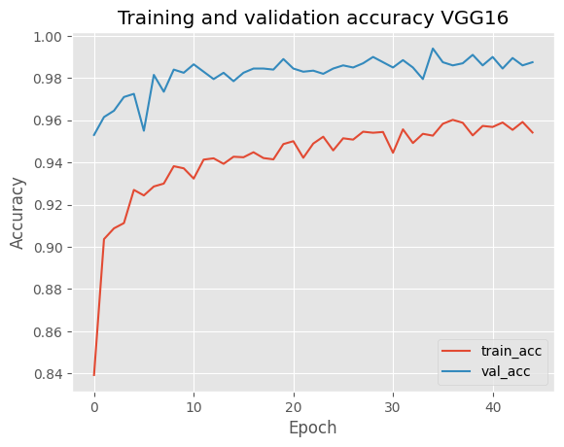
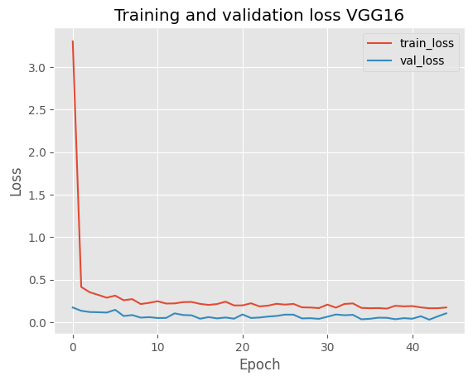
Model History(VGG16)
Max_val_accuracy : 0.9940
Min_val_loss : 0.0359
학습 횟수에 따른 accuracy(예측), loss(손실)

Slide 16
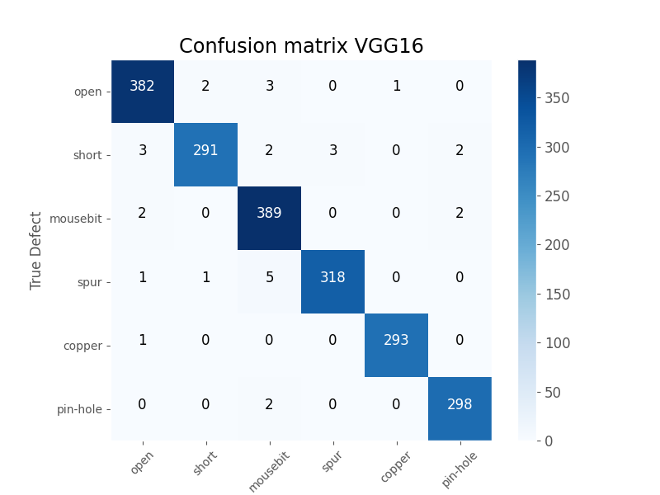
혼동 행렬 (Confusion matrix)
지도학습으로 훈련된
모델의 성능을 시각화
382 + 291 + 389 + 318 + 293 + 298
= 1971
Accuracy :
1971 / 2001 = 0.9850074962518741

Slide 17
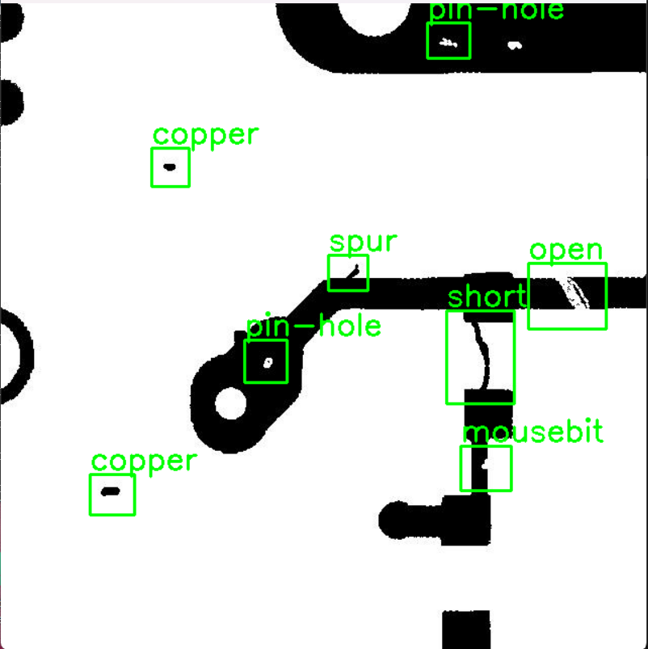
모델 테스트
Opencv를 활용한 모델 테스트
drag and drop을 통해 영역을 지정
지정한 영역에 대한 결함 예측 후 시각화
관심 영역(Region of Interest, ROI)

Slide 18
실물 데이터셋을 이용한 불량검출

Slide 19
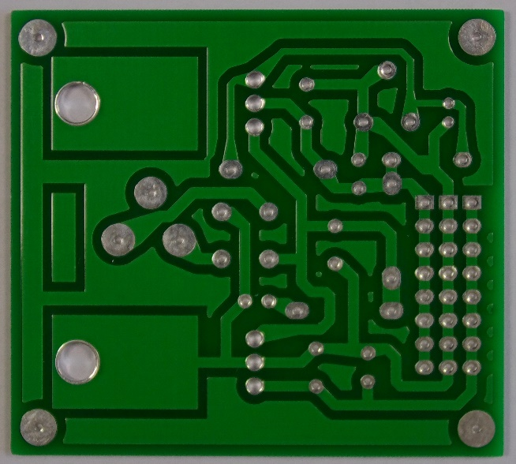
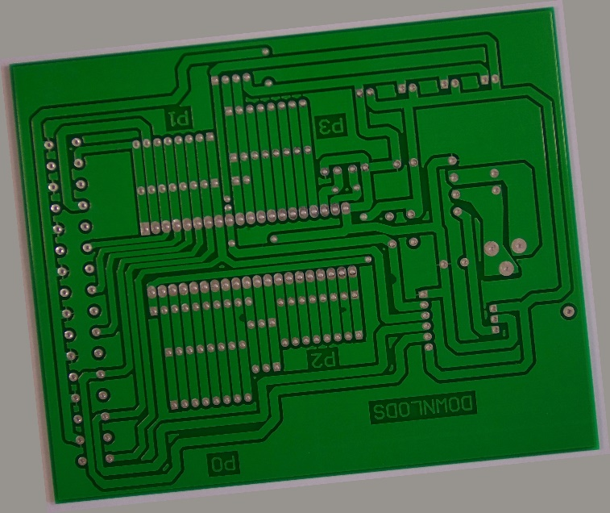
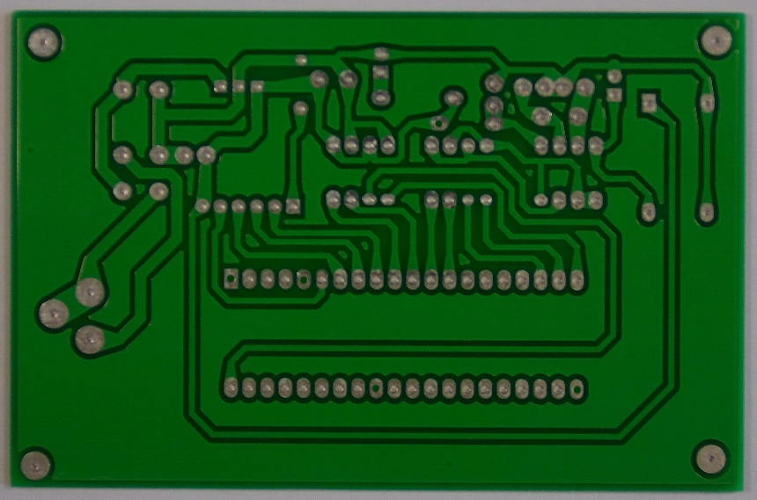
사용한 데이터셋
12개의 정상 PCB와 총 1386개의 합성된 불량 PCB
정상 PCB : 12개
불량 PCB : 693개
불량 PCB(회전) : 693개
출처 : https://github.com/Ixiaohuihuihui/Tiny-Defect-Detection-for-PCB?tab=readme-ov-file

Slide 20
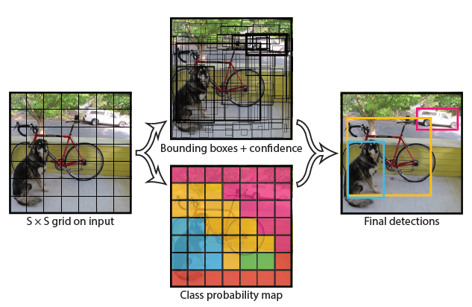
사용한 모델
Yolov5 : 객체 감지에 유용한 딥러닝 모델
Yolov5 모델을 학습시키기 위해
이미지 크기를 640 X 640으로
크기를 조정하고 결함인 좌표를 Standardization(표준화)하고
weight(가로), height(세로) 길이
또한 표준화를 진행 후
Class_id(결함 종류)를 정수 형태로 제공해 주어야 한다.

Slide 21
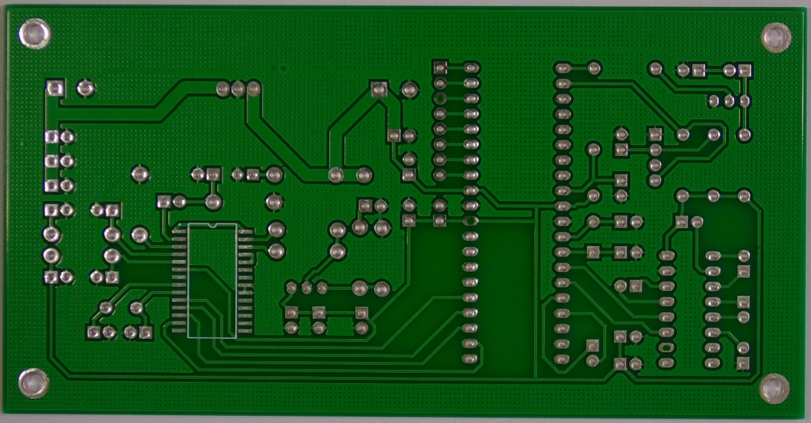
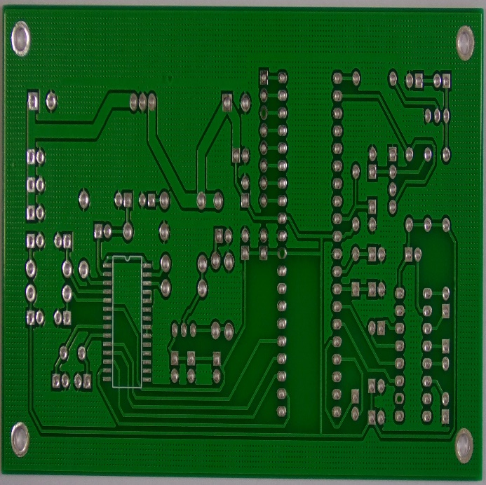
데이터 전처리
Image resize
3034 X 1586
640 X 640

Slide 22
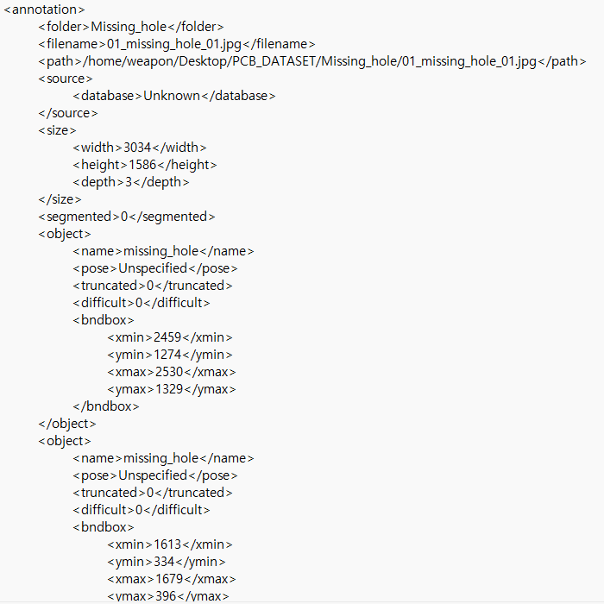
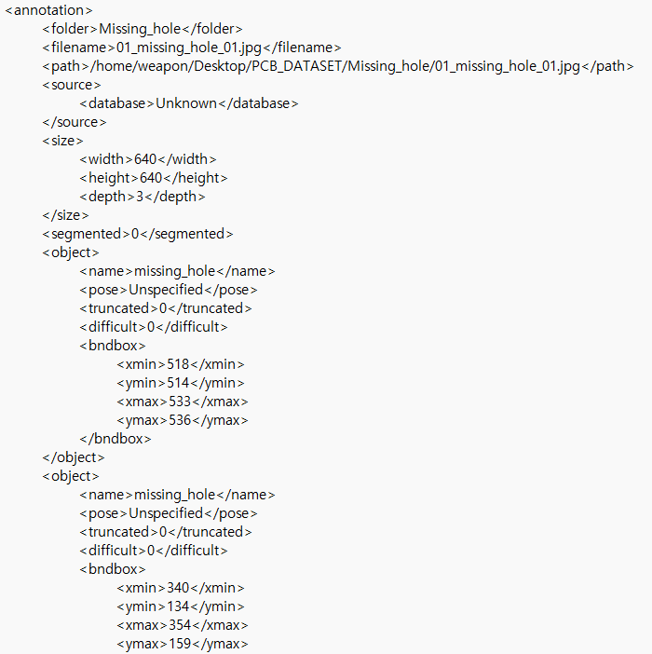
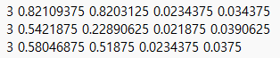
데이터 전처리
XML(Extensible Markup Language)은 데이터의 구조를 정의하고 데이터를 저장하거나 전송할 때 사용하는 마크업 언어입니다. XML은 데이터의 계층적 구조를 표현하는 데 유용하며, 다양한 애플리케이션과 시스템 간에 데이터를 교환하는 데 널리 사용됩니다.
x y w h
표준화(Standardization)

Slide 23
학습 시킨 PCB 결함 종류
Spurious copper (0) : 불필요한 잔여 구리 생성
Mouse bite (1) : 구리 패턴이 불완전하게 제거
Open circuit (2) : 회로 개방
Missing hole (3) : 미세한 구멍
Spur (4) : 구리 돌출
Short (5) : 회로 간의 의도치 않은 연결

Slide 24
모델 학습
python ./train.py
--img-size 640
--batch-size 16
--epochs 100
--data ./data/data.yaml
--cfg ./models/yolov5s.yaml
--weights ./yolov5s.pt
--name my_experiment
--save-period 1
--project ./runs/
입력 이미지 크기 지정
한 번의 학습에 사용하는 배치 크기 지정
몇 번 반복하여 학습할지 지정
데이터셋의 구성을 정의하는 YAML 파일의 경로를 지정
YOLOv5 모델의 구성 파일 경로를 지정
사전 학습된 모델의 가중치 파일 경로를 지정
학습 실험의 이름을 지정
모델 저장 주기를 지정
결과를 저장할 상위 디렉토리를 지정
data.yaml
train: ../PCB_DATASET/PCB_split/train
val: ../PCB_DATASET/PCB_split/val
nc: 6
names: ['spurious_copper', 'mouse_bite', 'open_circuit', 'missing_hole', 'spur', 'short']

Slide 25
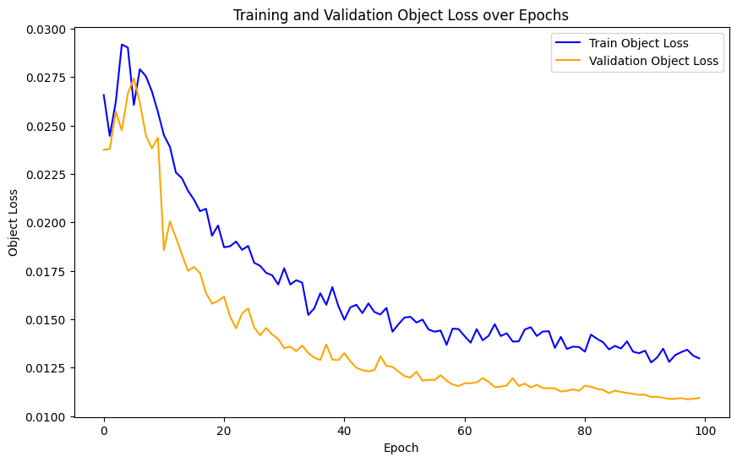
결과

Slide 26
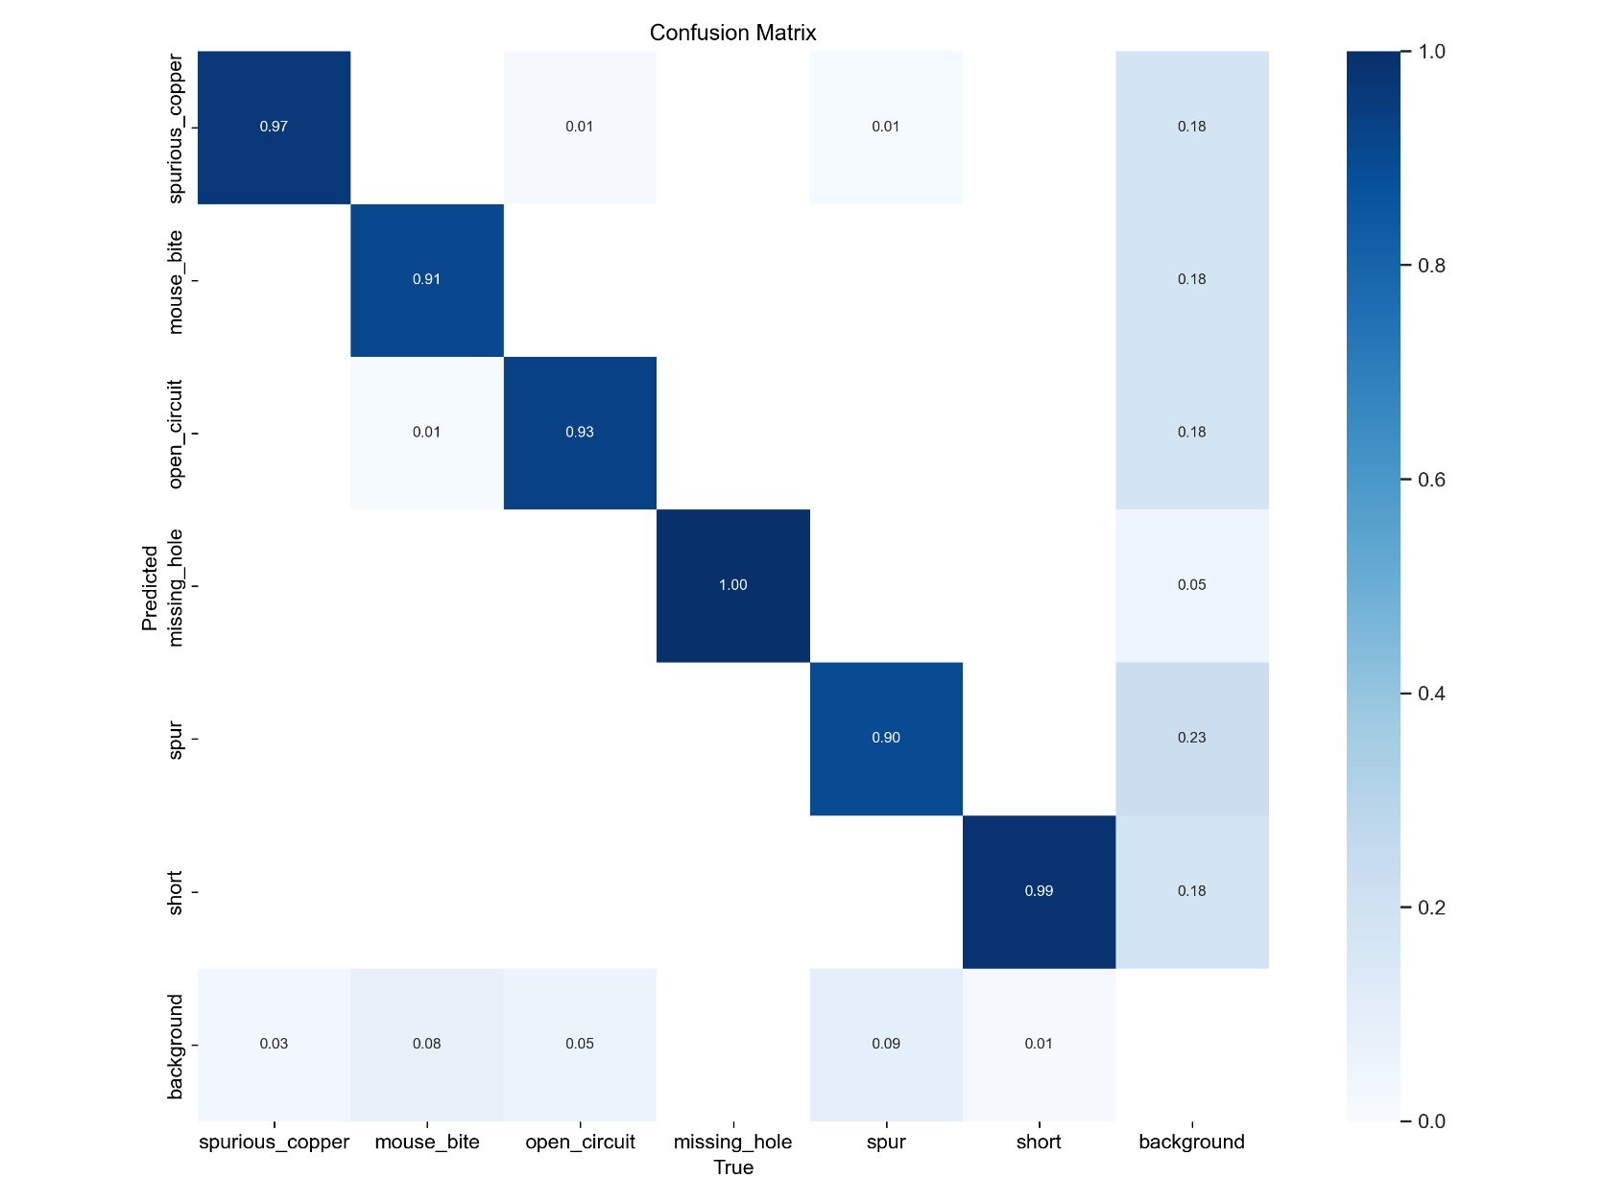
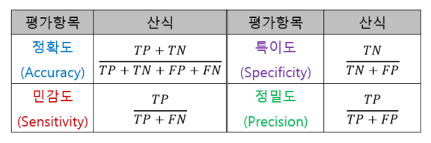
혼동 행렬 (Confusion matrix)
0.97
0.91
0.93
1.00
0.90
0.99
이미지 출처 :
https://blog.skby.net/%EC%9D%B8%EA%B3%B5%EC%A7%80%EB%8A%A5-%ED%8F%89%EA%B0%80-%EB%AA%A8%EB%8D%B8/

Slide 27
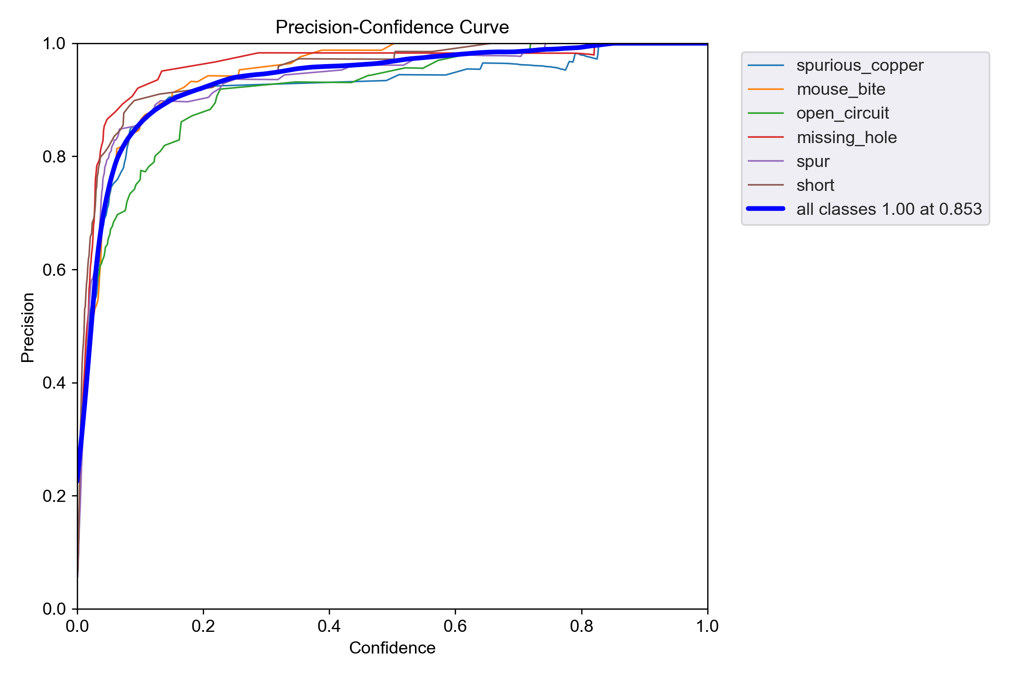
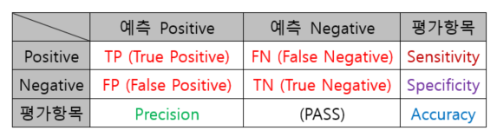
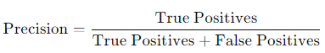
Precision(정밀도) Curve
Precision은 모델이 얼마나 정확하게 양성을 예측하는지를 나타냅니다.
Positive 정답률이라고도 불린다.
Confidence : 신뢰, 확신

Slide 28
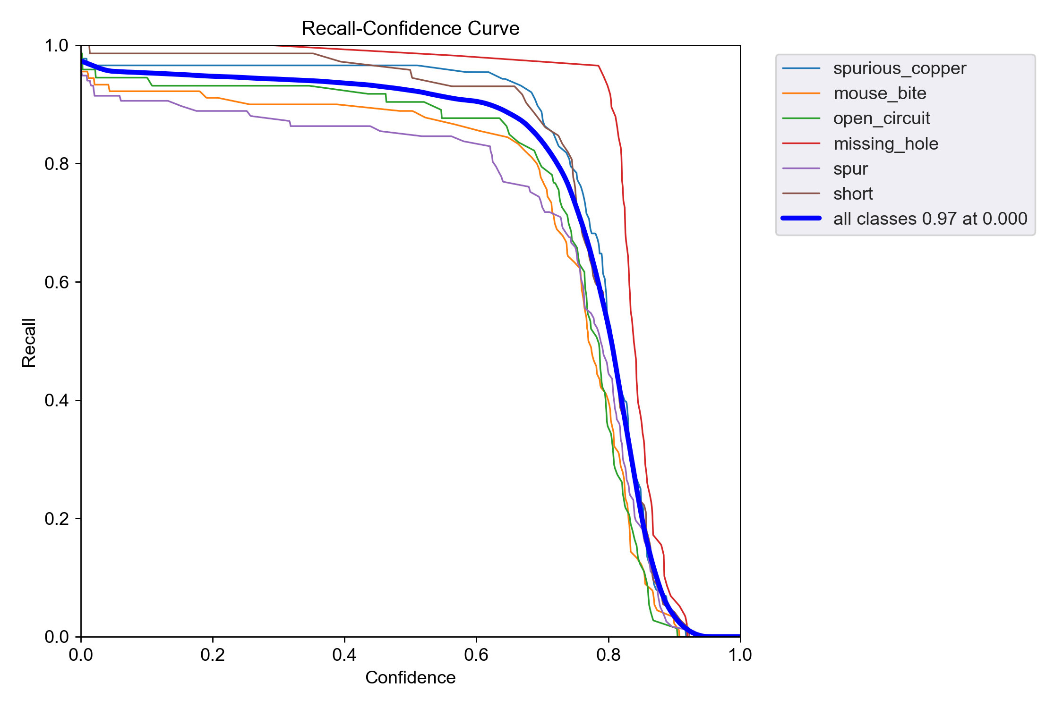
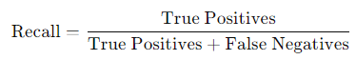
Recall(재현율) Curve / True Positive Rate
Recall은 모델이 양성 샘플을 얼마나 잘 포착하는지를 나타냅니다.
Sensitivity : 민감도
Confidence : 신뢰, 확신

Slide 29
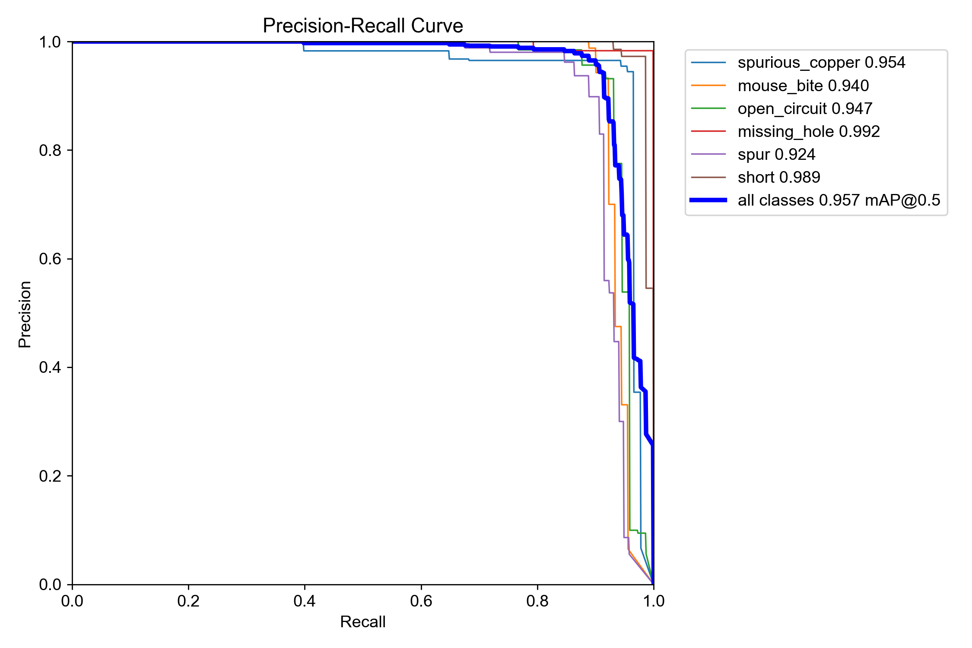
PR Curve
PR AUC는 0.5에서 1까지의 범위를 가지며, 1에 가까울수록 성능이 좋음을 나타냅니다.
AUC 값이 클수록 모델이 양성을 잘 식별하고 있다는 것을 의미합니다.

Slide 30
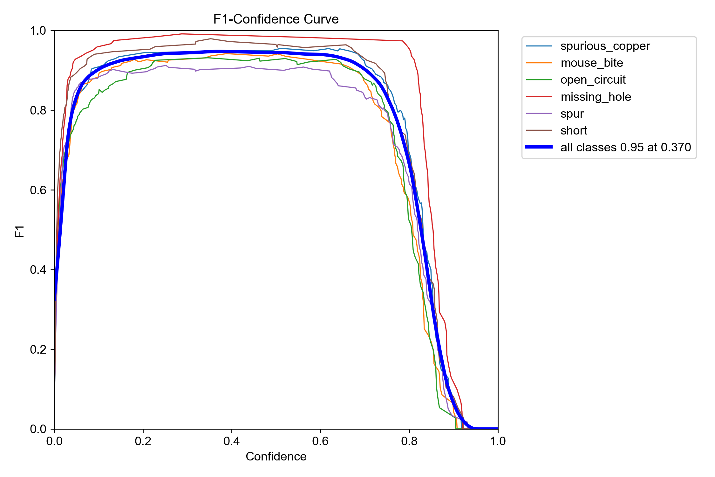
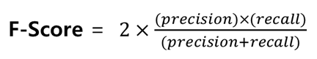
F1-score
F-스코어는 Precision과 Recall의 조화 평균을 계산하여 두 지표 간의 균형을 평가하는 데 사용됩니다.

Slide 31
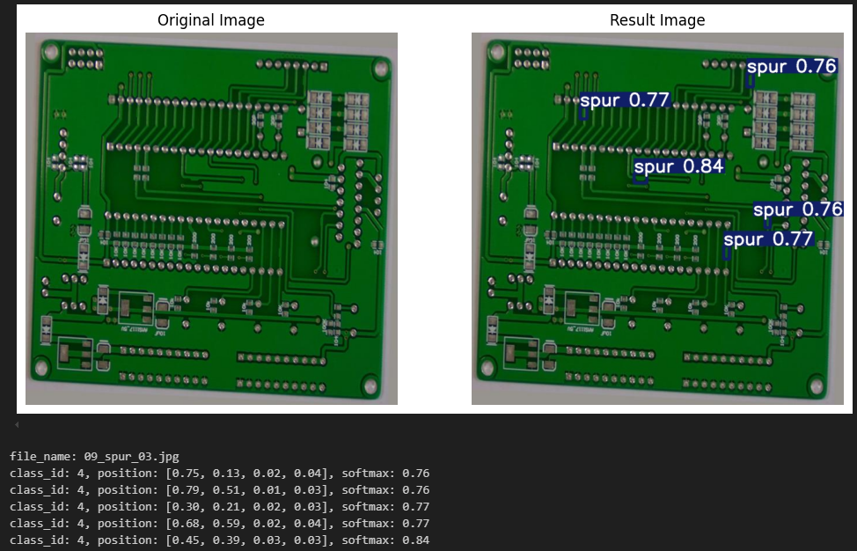
모델 테스트
class_id
x y w h
softmax

Slide 32
발견한 문제점
좋은 데이터 필요
데이터 증강 후 학습 필요
모델의 정확도가 97~98%를 넘지 않는 결함 존재
결함 검출을 위한 더 다양한 데이터 전처리 필요
더 효율적인 알고리즘 및 향상된 모델 사용 필요

Slide 33
향후 계획
데이터 수집
분류할 결함의 종류 추가
결함 검출을 위한 데이터 전처리
더 효율적인 알고리즘 및 향상된 모델 사용(Yolov8)

Slide 34
향후 계획(데이터 전처리)
전처리 종류

Slide 35
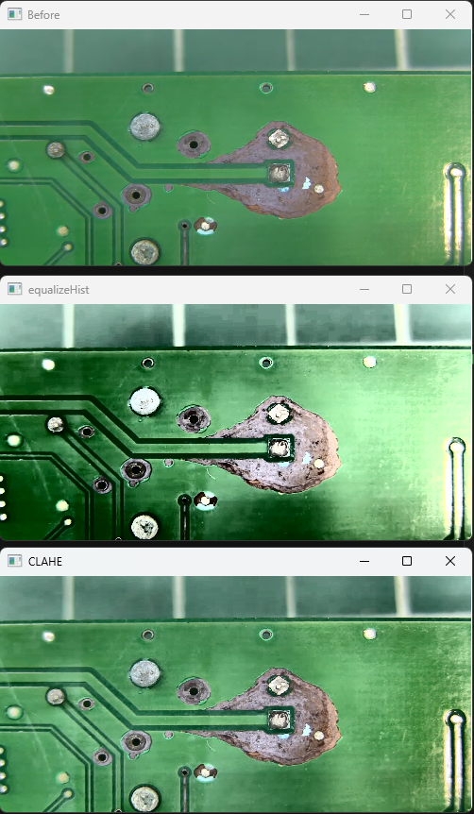
향후 계획(데이터 전처리)
히스토그램 분석
equalizeHist
이미지의 히스토그램을 평활화하여 이미지의 대비를 향상시키는 데 사용
CLAHE
히스토그램 평활화의 변형된 방법으로, 이미지의 대비를 개선하는 데 사용

Slide 36
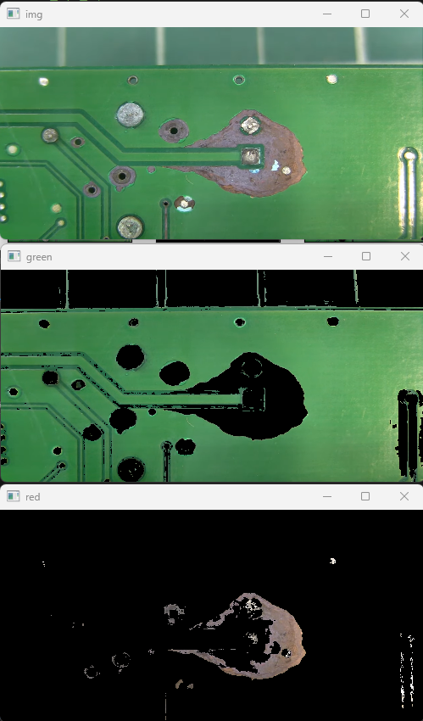
향후 계획(데이터 전처리)
Hsv_color_mask
색상(Hue)
채도(Saturation)
명도(Value)

Slide 37
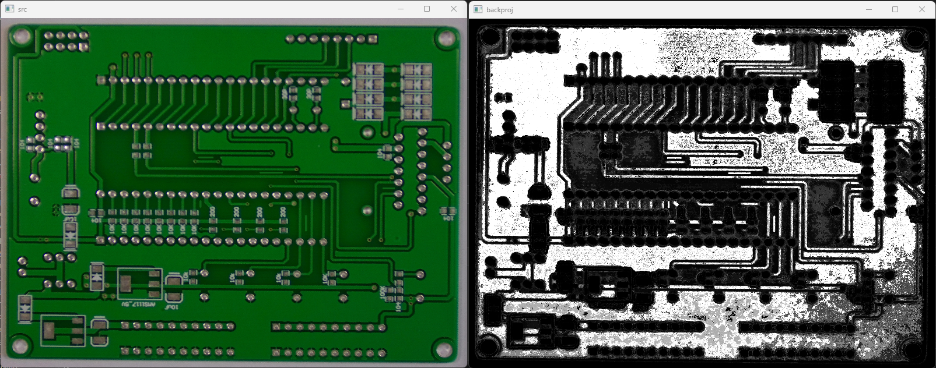
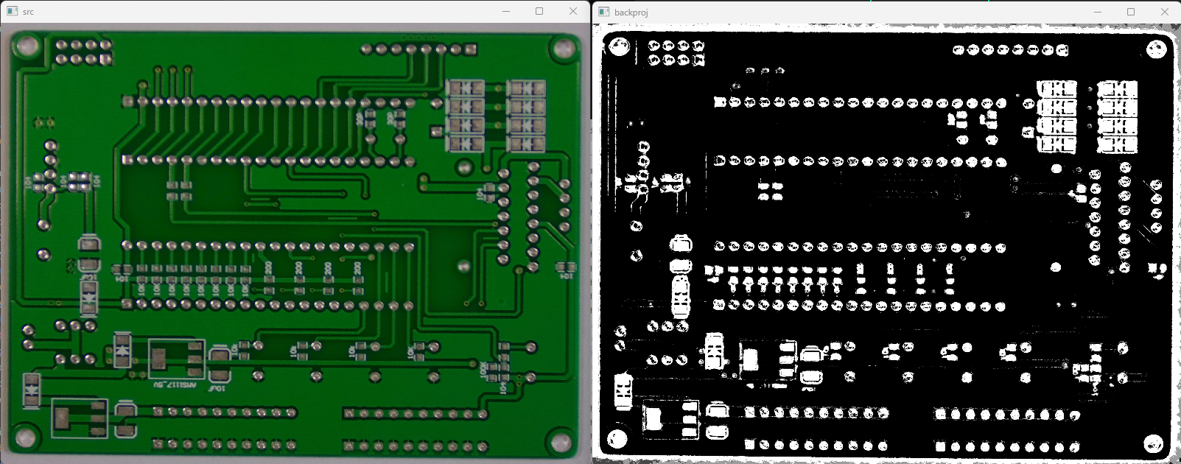
향후 계획(데이터 전처리)
Histogram backprojection (히스토그램 역투영)
찾고자 하는 객체의 컬러 히스토그램을 미리 구하고
주어진 입력 영상에서 해당 히스토그램에 부합하는 영역을 찾아내는 방식

Slide 38
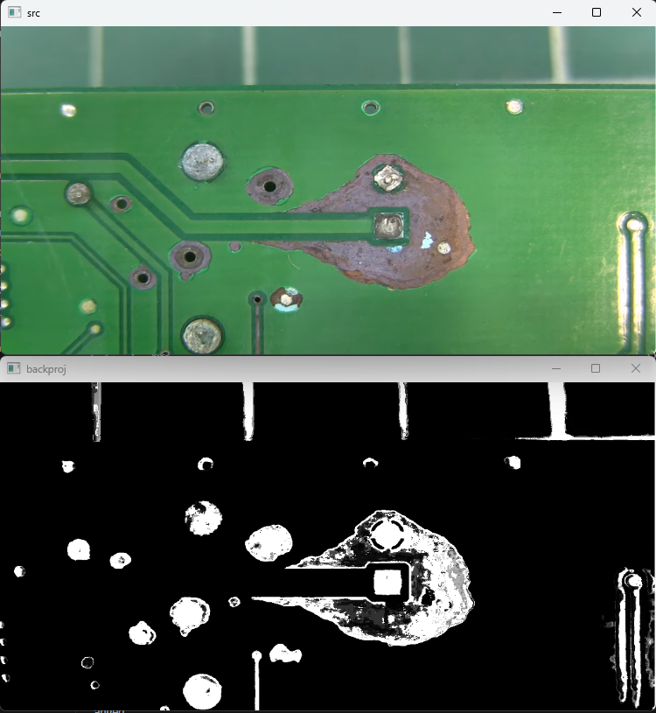
향후 계획(데이터 전처리)
Histogram backprojection (히스토그램 역투영)
찾고자 하는 객체의 컬러 히스토그램을 미리 구하고
주어진 입력 영상에서 해당 히스토그램에 부합하는 영역을 찾아내는 방식

Slide 39
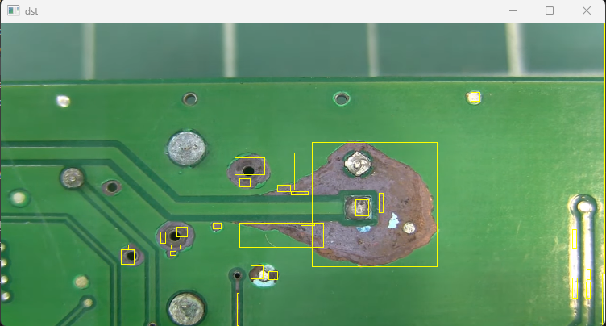
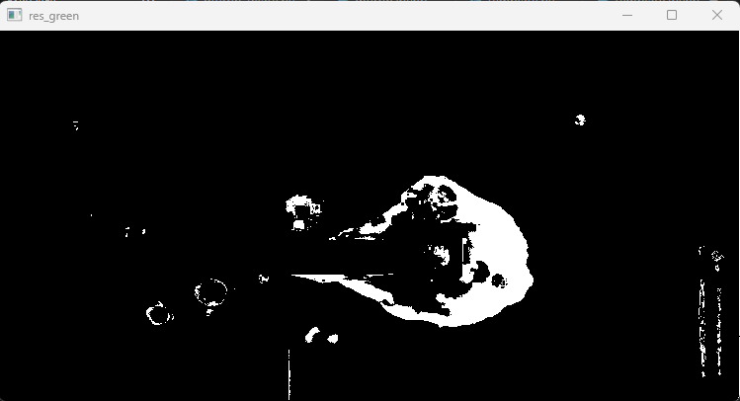
향후 계획(데이터 전처리)
Labeling

Slide 40
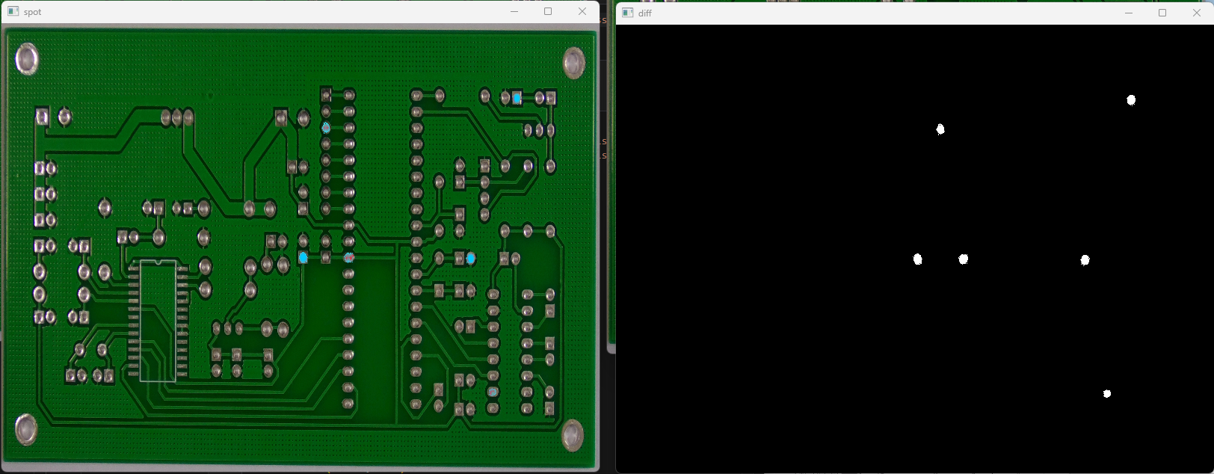
향후 계획(데이터 전처리)
Absdiff(절대값 차 연산)

Slide 41
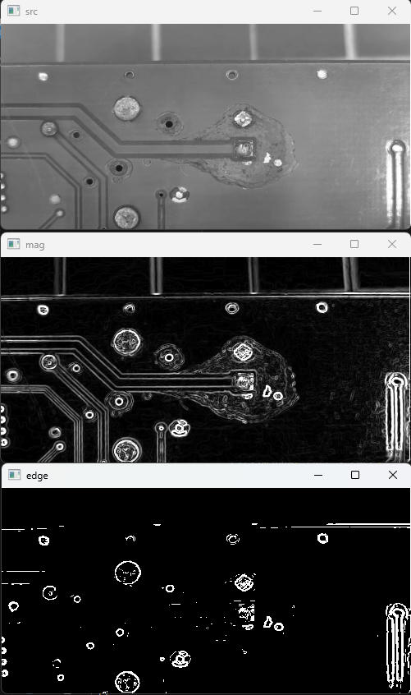
향후 계획(데이터 전처리)
Sobel Edge Detection
이미지에서 가장자리를 감지하는 데 사용되는 알고리즘

Slide 42
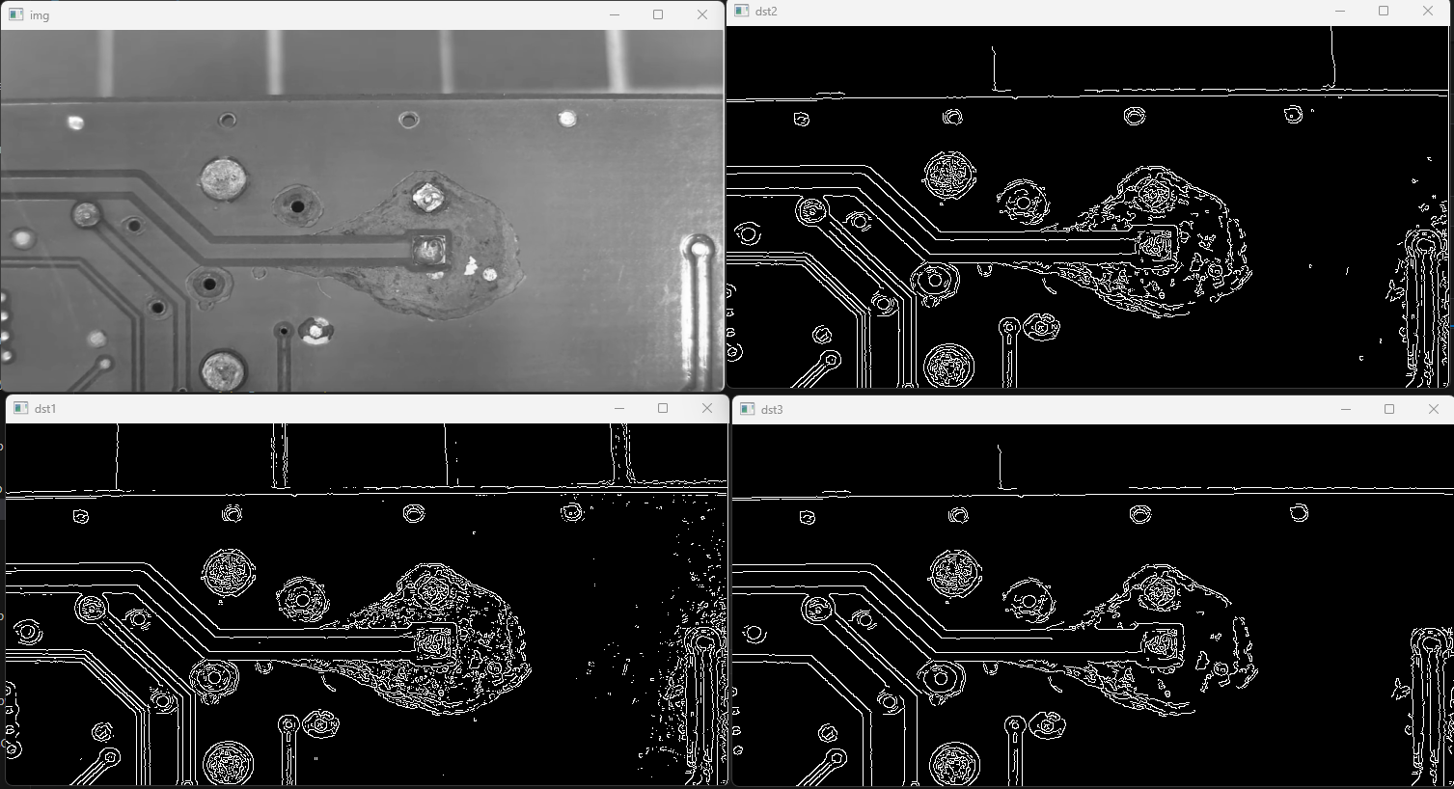
향후 계획(데이터 전처리)
Canny Edge Detection
이미지에서 가장자리를 감지하는 데 사용되는 알고리즘

Slide 43
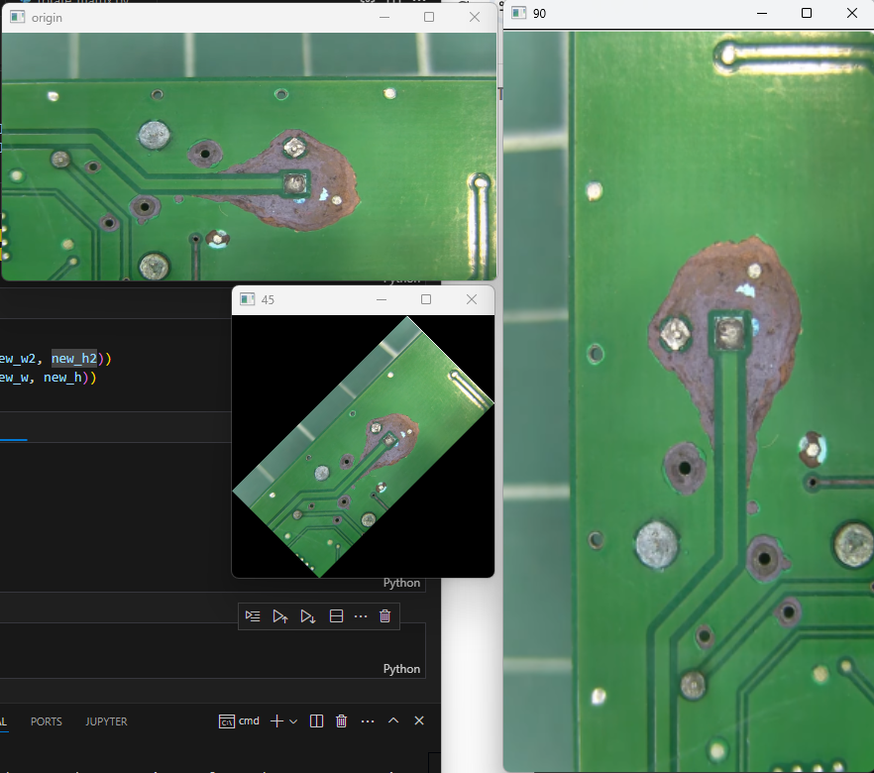
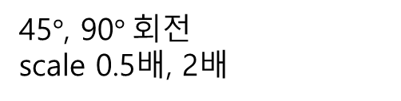
향후 계획(데이터 전처리)
회전 및 크기 변환(데이터 증강)
45$°$, 90$°$회전
scale 0.5배, 2배

Slide 44
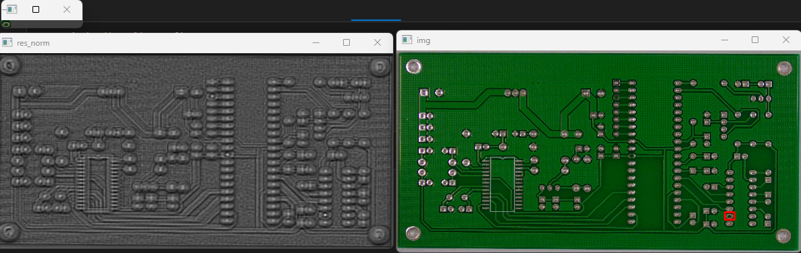
향후 계획(데이터 전처리)
Template_matching

Slide 45
감사합니다

